Slide 1

Aula 03 – Microsoft Word
Educador: Paulo Henrique Ribeiro Pivoto

Slide 2
Conteúdo
Trabalhando com Cabeçalho e Rodapé;
Número de Página;
Quebras de Páginas;
Sumário;
Exercício Prático.

Slide 3
Trabalhando com Cabeçalho e Rodapé
O Cabeçalho é utilizado para inserir informações como: Título do Documento, Logotipo de uma empresa (criação de Papel Timbrado), Informações que precisam de serem repetidas em todas as páginas do arquivo em que se está trabalhando etc.
O Rodapé é utilizado para trazer informações como: Data de Elaboração da Documentação, Revisão do Documento, Notas de Observação, Numeração de Página etc.

Slide 4
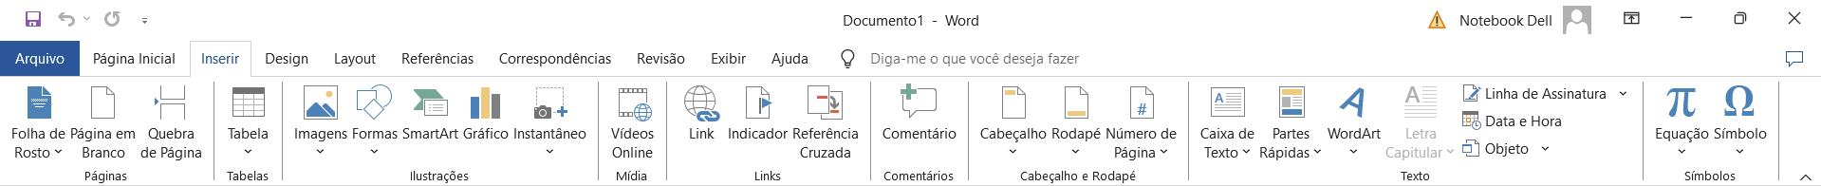
Trabalhando com Cabeçalho e Rodapé
Primeiramente, vamos inserir o cabeçalho e o rodapé em nosso arquivo.
Para isso, temos que utilizar o seguinte caminho: Menu “Inserir’ – Aba “Cabeçalho e Rodapé”.

Slide 5
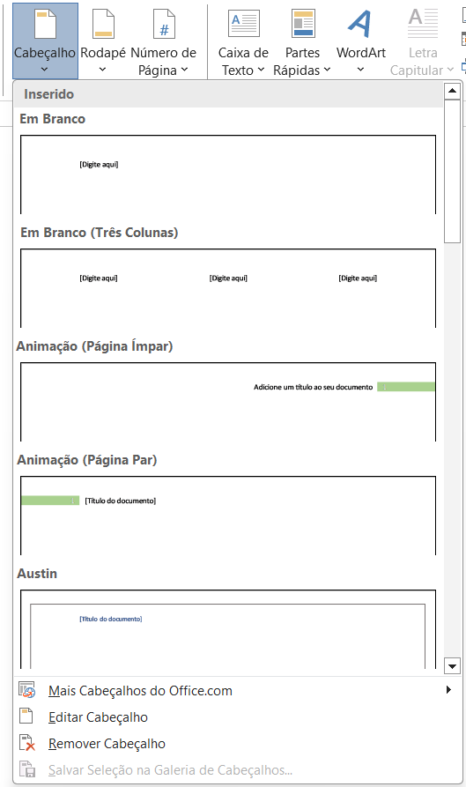
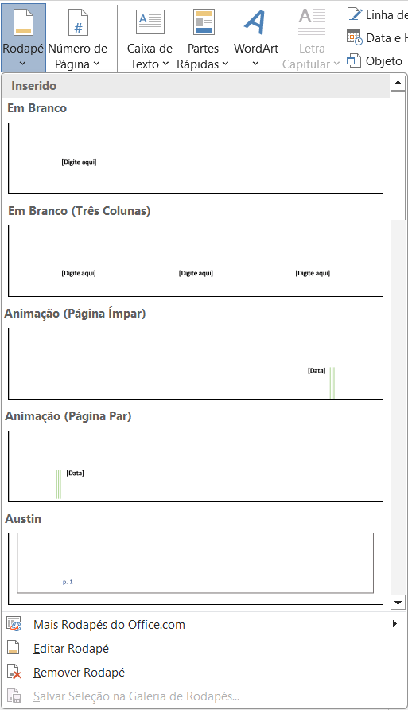
Trabalhando com Cabeçalho e Rodapé
Iremos escolher as Opções Editar Cabeçalho e Editar Rodapé

Slide 6
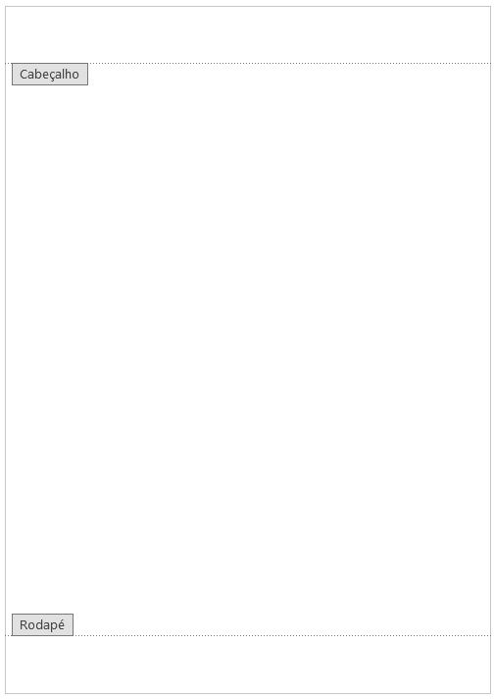
Trabalhando com Cabeçalho e Rodapé
Ao selecionar qualquer uma das opções de edição nossa Área de Trabalho, ficará da seguinte forma.

Slide 7
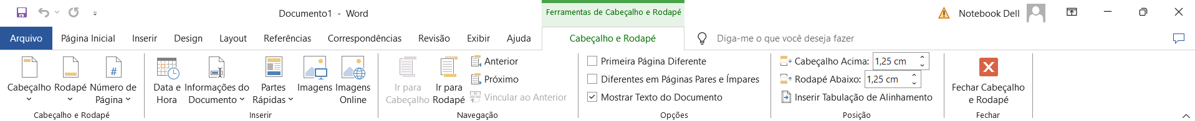
Número de Página
Para inserir a Numeração de Página no Rodapé do nosso documento temos o seguinte caminho:
Menu “Cabeçalho e Rodapé” – Aba “Cabeçalho e Rodapé” – Opção “Número de Página”
Obs.: Assim como o menu de formatar imagens que vimos na aula passada, este menu também só irá aparecer quanto estivermos editando o cabeçalho e/ou o rodapé do nosso arquivo

Slide 8
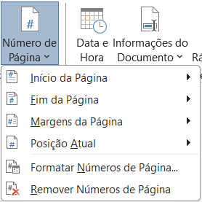
Número de Página
Podemos escolher entre quatro opções diferentes de posições para a Numeração de Página, conforme a figura a esquerda.
O mais usual é se trabalhar com a opção “Fim de Página”.

Slide 9
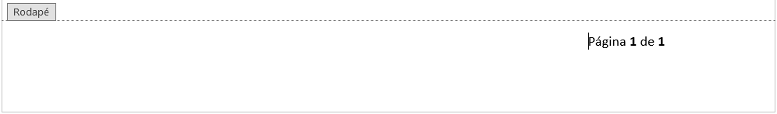
Número de Página
Ao escolher a opção fim de página uma lista de sugestões de formatação irá aparecer e quando encontrar um modelo que lhe interessar, basta clicar sobre ele e ele será automaticamente inserido no rodapé do arquivo.

Slide 10
Quebras de Página
A quebra de página no Word é uma funcionalidade que permite ao usuário controlar onde uma nova página começará em um documento. Ela é útil para separar seções distintas, como capítulos em um livro, partes de um relatório ou diferentes seções de um documento longo. Existem diferentes tipos de quebras de página no Word, cada uma com sua própria função:
Quebra de página automática: O Word insere automaticamente uma quebra de página sempre que o texto na página atual atinge o final da página. Isso garante que o texto flua para a próxima página sem a necessidade de inserção manual.
Quebra de página manual: O usuário pode inserir uma quebra de página manualmente em um local específico do documento. Isso é feito para iniciar uma nova página em um ponto desejado, independentemente de onde o texto atual está localizado.
Quebra de página de seção: Essa quebra de página divide o documento em seções distintas. Cada seção pode ter suas próprias configurações de formatação, como orientação da página, margens ou numeração de página diferente.

Slide 11
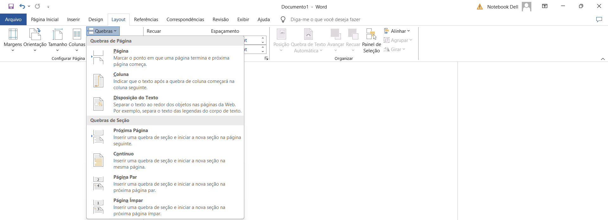
Quebras de Página
Para inserir manualmente uma Quebra de Página, temos o seguinte caminho:
Menu “Layout” – Aba “Configurar Página” – Opção “Quebras”

Slide 12
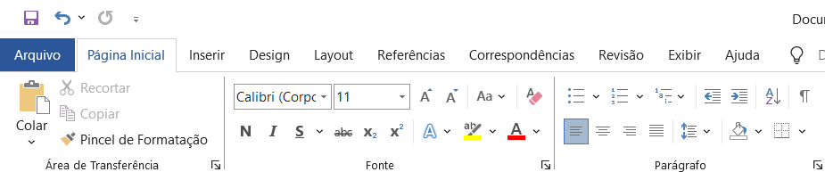
Quebras de Página
Uma forma de visualizar as quebras de seção em um documento é utilizar a ferramenta “Mostrar Tudo” que está disponível no Menu “Página Inicial” na Aba “Parágrafo”
Ao deixar a opção ativa ela irá mostrar todas as tabulações, quebras de seção, quebras de páginas e referências do sumário.

Slide 13

Quebras de Página

Slide 14
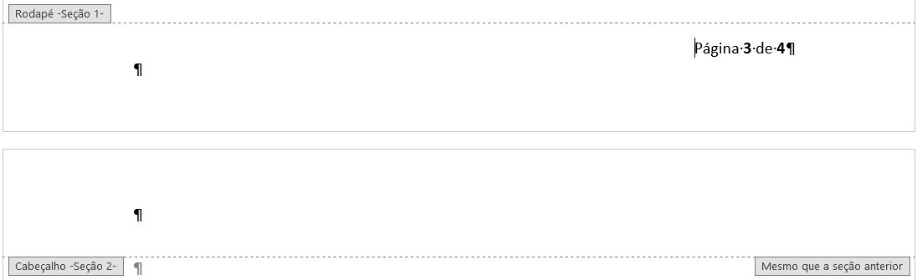
Quebras de Página

Slide 15
Sumário
O sumário no Word é uma ferramenta que permite aos usuários criar uma lista automática dos títulos e subtítulos de um documento, juntamente com os números de página correspondentes. Essa lista é especialmente útil em documentos extensos, como relatórios, teses, manuais ou livros, para que os leitores possam rapidamente encontrar seções específicas do texto e navegar pelo conteúdo de forma mais eficiente.
Para inserirmos o sumário de forma automática, primeiramente nosso texto deve estar formatado com algum dos estilos presentes no menu “Página Inicial” – Aba “Estilos”

Slide 16
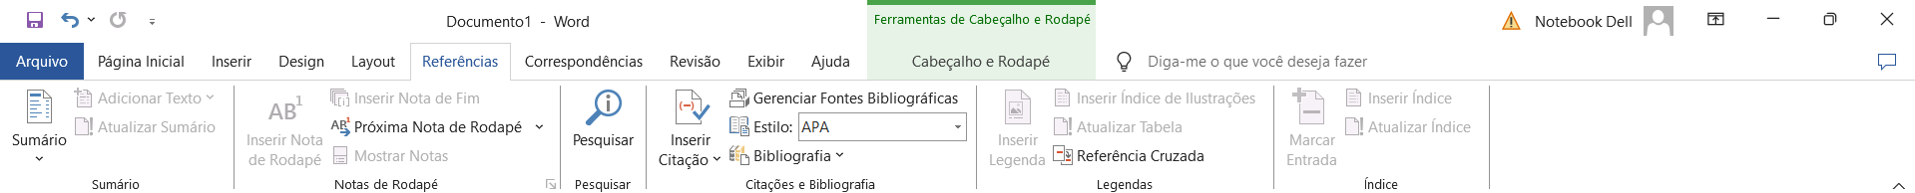
Sumário
Feita a formatação do texto, podemos ir ao menu “Referências” e adicionar nosso sumário ao documento.

Slide 17
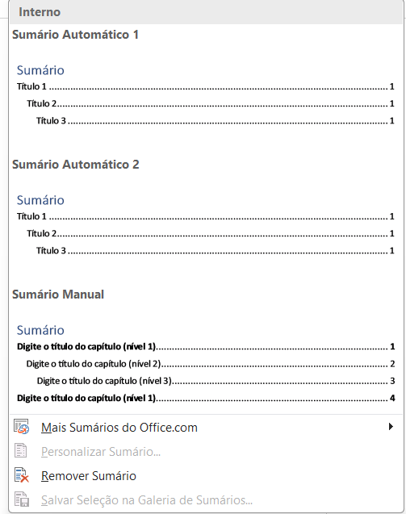
Sumário

Slide 18

Revisando o Conteúdo da Aula

Slide 19
Exercício Prático
Vamos Criar um modelo de arquivo para trabalhos escolares de vocês. Neste arquivo, vocês deverão criar uma capa, contracapa, sumário e páginas de texto e seguirem as seguintes instruções:
Capa
Cabeçalho: Logotipo de sua escola;
Conteúdo: Um título qualquer no centro da página com fonte Arial tamanho 20;
Rodapé: Seu nome completo, série e data de confecção do trabalho;
Contracapa:
Folha em branco (Dica: Utilize a Quebra de Página);
Páginas de Conteúdo
Cabeçalho: Logotipo de sua escola;
Conteúdo: Um texto aleatório*:
Rodapé: Trazer o número da Página;
Obs.: A Capa, ContraCapa e Sumário não podem conter o Rodapé das Páginas de Conteúdo.
Notes:
“=rand(5,10)”

